Slide 1
Điện- Điện tử
※ 전기전자 : 1번 ~ 20번
1. Giải thích tiếp theo là gì?
[Các electron ở quỹ đạo ngoài cùng của nguyên tử
Tốc độ yếu. ]
① Điện tử tự do
② Điện tử gia dụng
③ hạt nhân nguyên tử
④ Bệ hạ
2. Điều nào không đúng với số êlectron trong quý đạo điện tử?
① Góc M = 18
② góc K = 4
③ góc N = 32
④ Góc L = 8
3. Điều gì được mô tả tiếp theo?
[Năng lượng được tăng lên để trở thành một cấp độ cao hơn]
① ở đây
② photon
③ ion hóa
④ Truyền giáo
4. Độ lệch pha trong trường hợp 3 pha 220V 60㎐ là bao nhiêu?
① 90
② 120
③ 180
④ 240
5. Dòng điện gây ra co giật mạnh trong điện giật là gì?
① 5 ~ 30
② 30 ~ 50
③ 50 ~ 100
④ Hơn 100
6. Vrms ở giá trị đỉnh đến đỉnh là 10V là bao nhiêu?
① 7,07
② 6,37
③ 3.535
④ 3,185
7. Đâu không phải là chế độ thu nhận tín hiệu của máy hiện sóng?
① Đỉnh
② Trung bình
③ xung
④ Mẫu
8. Khi mã màu của điện trở là [Đỏ Đỏ Nâu Bạc]
Giá trị là gì?
① 220Ω
② 330Ω
③ 2200Ω
④ 3300Ω
9. Điện trở nào được sử dụng cho các mạch tương tự nói chung yêu cầu độ chính xác?
① Khả năng chống màng kim loại (loại sơn)
② Chống xi măng
③ Chống màng kim loại (màng mỏng)
④ Khả năng chống màng carbon nhỏ
10. Trường hợp nào sau đây không phải của đoạn mạch sử dụng chức năng của tụ điện?
① Làm trơn mạch
② Mạch chỉnh lưu
③ Mạch hẹn giờ
④ Mạch lọc
11. Tụ điện nào sau đây được dùng ở dải tần cao?
① Tụ điện Mylar
② Tụ gốm
③ Tụ Tantal
④ Tụ điện Styrol
12. Nêu việc xác định chiều của suất điện động cảm ứng bằng sự thay đổi từ thông?
Làm đi?
① cảm ứng điện từ
② Suất điện động cảm ứng
③ Định luật Lenz
④ Điện cảm
13. Loại cuộn dây nào có tụ điện mắc song song trước?
① FCZ
② FFC
③ RFC
④ IFT
14. Điện áp ngưỡng thuận của diode Zener 6.2V / Si là bao nhiêu?
Là nó?
① 0,2V
② 0,7V
③ 5,8V
④ 6.2V
15. Dòng hoạt động của bóng bán dẫn tín hiệu nhỏ là gì?
① Dưới 100㎃
② 200㎃ trở xuống
③ 300㎃ trở xuống
④ 400㎃ trở xuống
16. Điều gì không phải là đặc điểm của Photo Coupler?
① Tốc độ phản hồi nhanh
② Đầu vào và đầu ra được cách điện
③ Có độ tin cậy cao
④ Chống rung

Slide 2
Điện- Điện tử
17. Đâu không phải là đặc điểm của Nhiệt điện trở?
① Do hệ số nhiệt độ điện trở nhỏ so với nhiệt độ,
Đo lường chính xác là tốt
② Cấu trúc đơn giản cho phép thu nhỏ
③ Sản xuất hàng loạt tuyệt vời, cho phép cung cấp hàng loạt với giá ổn định
Làm
④ áp suất. Không nhạy cảm với bản thân và các yếu tố khác
18. Hiệu điện thế qua điện trở trong đoạn mạch sau là bao nhiêu?
① 0V
② 0,2V
③ 0,7V
④ 4,8V
19. Hiệu điện thế qua điện trở trong đoạn mạch sau đây là bao nhiêu?
① 0V
② 2,9V
③ 9.1V
④ 11,3V
20. Tần số của dạng sóng tiếp theo là bao nhiêu?
① 200 hz
② 250 hz
③ 500 hz
④ 1khz
R
5[V]
D
(Ge)
R
12[V]
ZD
(9.1V)
CH1 2.00V
M 500μs

Slide 3
PLC
※ PLC : 21번 ~ 40번
21. Điều gì sai trong phần giải thích về bảng điều khiển PLC?
① Không tiếp xúc (độ tin cậy cao, tuổi thọ cao, kiểm soát tốc độ cao)
② Điều khiển bằng cách đấu dây giữa các bộ phận.
③ Bảo trì độ tin cậy cao, sửa chữa dễ dàng
④ Có thể mở rộng hệ thống
22. DỮ LIỆU lưu kết quả hoạt động của các hướng dẫn cơ bản và ứng dụng ĐĂNG KÝ là gì?
① TIMER ② Đăng ký tệp
③ Đăng ký liên kết ④ Tích lũy
23. Thông số → Thiết bị đặt trong chốt (1)
Dữ liệu có thể được khởi tạo bằng gì?
① Đặt lại ② L. CLR
③ Công tắc nhúng ④ Công tắc dừng
24.Nội dung nào của bộ nhớ trong của CPU PLC là sai?
① Bộ nhớ PLC là bộ nhớ chương trình người dùng và bộ nhớ dữ liệu
Nó được chia thành ba loại bộ nhớ hệ thống.
② Bộ nhớ chương trình là vùng chứa các chương trìnhRAM được sử dụng vì nội dung điều khiển có thể thay đổi
③ Bộ nhớ dữ liệu là trạng thái tiếp điểm của đầu vào / đầu ra, bộ đếm thời gian và bộ đếm
Và thông tin như giá trị đặt và giá trị hiện tại được lưu trữ.
④ Chương trình hệ thống xác định chức năng hoặc hiệu suất của PLC RAM được sử dụng.
25. Để mô tả thiết bị khi viết PLC Ladder
Những gì để viết?
① Chỉnh sửa bình luận
② Chỉnh sửa ghi chú
③ Chỉnh sửa báo cáo
④ Tham số
26. Điều gì sai với mô tả của Counter?
① Bộ đếm đếm khi tín hiệu đầu vào tăng lên.
② Nếu có tín hiệu đầu vào sau khi đếm ngược, nó sẽ không được tính.
③ Sau khi đếm ngược một lần, ĐẶT LẠI bằng lệnh [MOV k0 C0] có thể làm được.
④ Giá trị cài đặt bộ đếm là K1 ~ K32767
27. Khi thay pin CPU, thời gian dự phòng của tụ điện bên trong là bao nhiêu?
① 1 phút
② 2 phút
③ 3 phút
④ 5 phút
28. Nó điều khiển hoạt động tăng tốc, tốc độ không đổi và giảm tốc của động cơ.
Đơn vị là gì?
① Bộ định vị ② Bộ đếm tốc độ cao
③ Đơn vị chuyển đổi AD ④ Đơn vị chuyển đổi DA
29. Trong cấu hình PLC ở trên, phạm vi đầu vào / đầu ra của Mô-đun Q64AD là bao nhiêu?
① Y160 ~ Y16F, ② Y100 ~ Y10F
③ Y80 ~ Y8F ④ Y170 ~ Y17F
30. Số nhị phân 110111 chuyển thành số thập phân là bao nhiêu?
① 37 ② 27 ③ 55 ④ 103
31. Thế nào không phải là Thiết bị Word?
① Đ ② A ③ R ④ S
32. Điều gì không thể thực hiện được trong cài đặt tham số PLC?
① Kiểm tra thiết bị
② Cài đặt nhiều chương trình
③ Thay đổi điểm thiết bị (DEV.Point)
④ Cài đặt sử dụng đăng ký tệp
33. Khi nguồn PLC được chuyển từ ON hoặc STOP sang RUN Chương trình nào chỉ chạy một lần?
① Chương trình thực thi ban đầu
② Chương trình thực thi quét
③ Chương trình thực thi tốc độ thấp
④ Chương trình chờ đợi
34. Hoạt động giữa MC và MCR khi lệnh MC TẮT
Mô tả kết quả nào là đúng?
① Giá trị hiện tại là 100ms, TIMER 10ms được duy trì.
② Các giá trị đếm và đếm thời gian tích lũy được xóa thành “0”.
③ Lệnh OUT được duy trì ở trạng thái đó
④ Các lệnh SET, RST, SFT duy trì trạng thái của chúng
35. Khi X1 BẬT trong 5 giây rồi TẮT, giá trị hiện tại của C0 là bao nhiêu?
① 1 ② 5 ③ 50 ④ 0
전원
UNIT
CPU
QX42
QY42
QX42
QY42
Q64AD
( )
Q62DA
X1
<C0 K50>

Slide 4
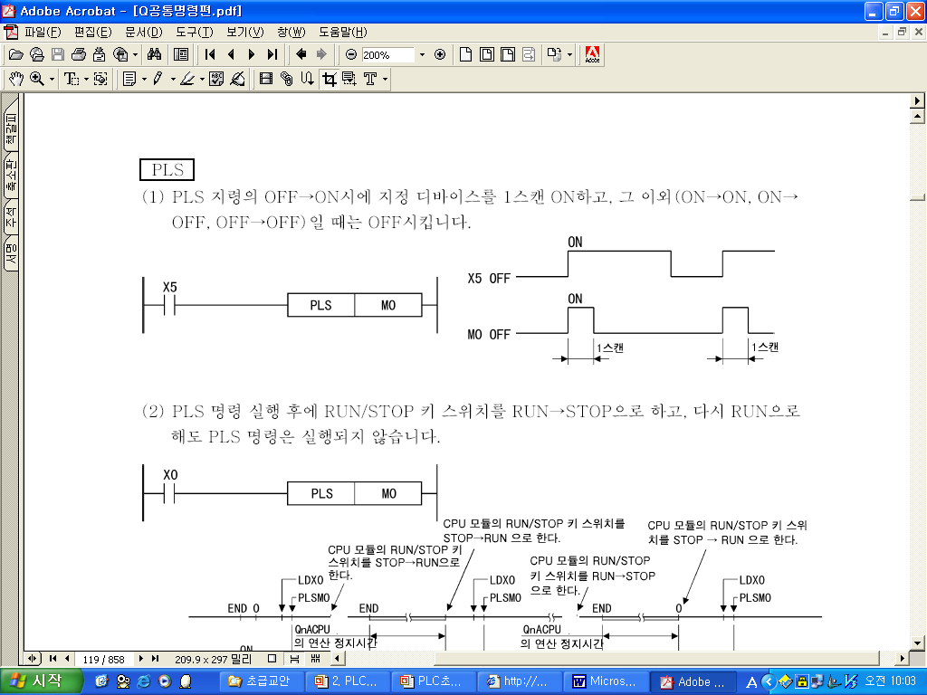
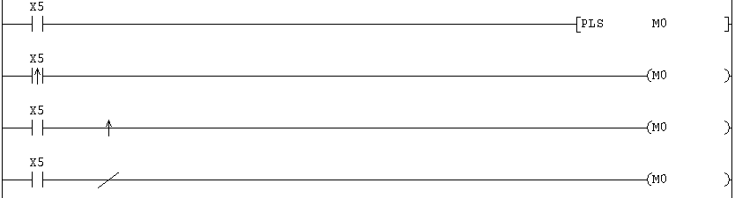
PLC
36. Đầu ra bên trong bằng cách bật điều kiện đầu vào X5 như trong biểu đồ bên dưới.
Chúng tôi muốn nhận được kết quả của M0. Điều gì khác biệt trong kết quả đầu ra?
① ②
③ ④
37. Khi điều kiện đầu vào X0 được BẬT, dữ liệu của M10 ~ M13 là
Tôi chỉ muốn truyền 1SCAN tới M100 ~ M103.
Chương trình nào phù hợp với bạn?
① MOVP K1M10 K1M100
② FMOV M10 M100 K4
③ BMOVP M10 M100 K4
④ BMOV K1M10 K1M100 K4
38. Trong menu dự án GPPW, với CPU hiện đang giao tiếp Nó được sử dụng để so sánh sự khác biệt với nội dung được lưu trữ trong PC.
Menu là gì?
① Tương phản
② Sao chép
③ Chỉnh sửa dữ liệu
④ Macro
39. Như hình dưới đây, điều kiện đầu vào X0 là Bật và đầu ra Y76
Bạn muốn lấy kết quả Lệnh nhập A là gì?
① RST ② SET ③ PLS ④ PLF
40. Trong mạch điều khiển chính (MC),
Gì?
① A: M2, B: M1 ② A: M1, B: M2
③ A: N2, B: N1 ④ A: N1, B: N2
X1
[ MC N1 M1 ]
(N1)
(M1)
X2
[ MC N2 M2 ]
(N2)
(M2)
X5
< Y40 >
[ MCR ( A ) ]
[ MCR ( B ) ]
입력(X0)
출력(Y76)
설정 시간
(10초)
X0
( A )
M1
M1
T16
K100
( T16 )
Y76
( Y76 )

Slide 5





Khí nén
※ 공압 : 41번 ~ 60번
46. Đặc điểm nào không phải của van ống đệm?
① Lực hoạt động của van nhỏ
② Thích hợp cho van vận hành tự động hoặc áp suất cao
③ Cấu trúc đơn giản và dễ sản xuất với độ chính xác cao
④ Quãng đường di chuyển của bộ phận chuyển động ngắn nên tốc độ đóng mở nhanh.
41. Thiết bị khí nén hút bụi theo nguyên lý Venturi là gì?
① Công tắc áp suất ② Ejector
③ Tấm đệm ④ Van điện từ
42. Khi áp suất không khí trong mạch vượt quá giá trị đặt thì Để giữ cho áp suất không khí trong mạch không đổi bằng cách xả Còn van?
① ②
③ ④
47. Tốc độ và áp suất bằng cách gắn khí nén vào ô tô cánh gạt Chuyển năng lượng thành chuyển động quay để tạo ra lực quay Cấu tạo của thiết bị truyền động khí nén là gì?
① Động cơ bánh răng ② Động cơ piston
③ Động cơ kiểu tuabin ④ Động cơ kiểu cánh gạt
48. Đâu không phải là nhược điểm của công nghệ khí nén?
① Không có độ đàn hồi
② Khó kiểm soát tốc độ chính xác
③ Hiệu quả kém
④ Bạn không thể có được sức mạnh tuyệt vời
43. Chức năng nào không phải của bộ giảm thanh khí nén?
① Hiệu ứng tiếng ồn lớn
② Không bị biến dạng do va đập hoặc rung động của ống xả
③ Lực cản xả phải lớn và bộ truyền động không ảnh hưởng đến hoạt động. Sẽ không điên
④ Nó phải có hình dạng nhỏ gọn, dễ lắp vào van điện từ, v.v.
49. Tùy theo phương thức hoạt động mà loại van điều hướng nào khác nhau?
① ②
③ ④
44. Sự khác biệt giữa mô tả mạch công tơ và công tơ ra?
① Khi mặt buồng ngược ở trạng thái tự do, áp suất khí nén tăng ngay lập tức.
② Vì áp suất trong buồng chuyển tiếp ở trạng thái dòng chảy tự do,
Giảm xuống áp suất khí quyển
③ Do khả năng nén của không khí nên piston khởi động nhanh hoàn toàn.
Khó ngăn chặn
④ Do lực đẩy gây ra bởi chênh lệch áp suất giữa buồng tiến và buồng lùi, pít-tông
Di chuyển tương đối đồng đều
50. Điều gì sai với tên của ký hiệu van điều khiển hướng?
① ㉠ loại hoạt động trực tiếp ② hoạt động thủ công
③ ㉢ vị trí ban đầu của van ④ ㉣ tín hiệu điện
㉡ hoạt động thủ công
㉢ vị trí ban đầu của van
㉣ tín hiệu điện
㉠ loại hoạt động trực tiếp
45. Trong số các máy nén piston, phương pháp làm mát nào được sử dụng cho cỡ trung bình / lớn?
① Loại làm mát bằng nước
② Loại làm lạnh
③ Loại làm mát bằng không khí
④ Loại hấp phụ
51. Có gì khác biệt về cách thức hoạt động của van điện từ?
① Nó không phải là dễ dàng để phá vỡ
② Tiếng ồn van thấp và sinh nhiệt
③ Thời gian chuyển đổi van nhanh chóng
④ Tiêu thụ điện thấp

Slide 6
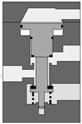



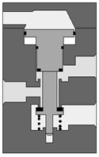
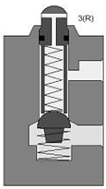















Khí nén
52. Đâu không phải là phương pháp làm khô của máy sấy khí?
① Máy sấy khí làm mát bằng nước
② Máy sấy khí hấp thụ
③ Máy sấy khí làm mát
④ Máy sấy khí hấp phụ
58. Nó có ưu điểm là giảm thiểu diện tích lắp đặt, và lực đẩy tiến / lùi
Hình trụ nào có cùng giá trị và có đặc điểm dừng trung gian tốt?
① ②
③ ④
Z
53. Đâu không phải là ưu điểm của ống nhựa?
① Có thể đảm bảo tốc độ dòng chảy lớn so với tỷ lệ đường kính ngoài của ống.
② Chi phí đường ống bao gồm đường ống và vật liệu đường ống cao
③ Công việc đường ống đơn giản và nhanh chóng
④ Vì ống mềm dẻo,
Nó cũng có thể được sử dụng cho đường ống máy.
A
R
A
R
12
P
P
2
12
2
Z
1
3
1
3
R
54. Phải hoạt động độc lập ở hai hoặc nhiều vị trí điều khiển Nó được sử dụng khi làm những gì được gọi là van một chiều đôi?
① ②
③ ④
A
P
A
R
P
12
2
12
2
1
3
1
3
55. Trong khi giữ cho áp suất khí không đổi thì thể tích và nhiệt độ Các định luật nào tỉ lệ thuận với nhau?
① Định luật Pascal ② Định luật Charles-Boyle
③ Định luật Charles ④ Định luật Boyle
59. Giải thích đúng về chức năng đại diện của rơle là gì?
[Xem] Khi sử dụng công suất tiêu thụ của cuộn dây
rơ le làm đầu vào
Tiếp điểm là một đầu ra là một dòng điện gấp vài chục lần
Có thể được ủy quyền
① Chức năng bộ nhớ ② Chức năng rẽ nhánh
③ Chức năng khuếch đại ④ Chức năng chuyển đổi
56. Ở một vị trí điều khiển, khí nén được đi qua
Van nào có chức năng đóng ngắt ở các vị trí điều khiển khác?
① 3 cổng 2 van vị trí ② van chặn
③ Van áp suất ④ Van 2 vị trí 2 cổng
60. Sơ đồ mạch khí nén của van trễ thời gian là gì?
①
②
③
④
57. Nó có ưu điểm là giảm thiểu diện tích lắp đặt, và lực đẩy tiến / lùi Hình trụ nào có cùng giá trị và có đặc điểm dừng trung gian tốt?
① ②
③ ④

Slide 7
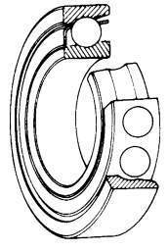
Cơ khí- Máy
※ 기계 : 61번 ~ 80번
68. Điều gì là chính xác từ lời giải thích của Vandal
Key?
① Thường được sử dụng cho các trục lớn
② Độ bền của trục tăng lên
③ Thích hợp cho trục côn của ô tô và máy công cụ
④ Rất khó để xử lý và điều chỉnh.
69. Phân loại bánh răng nào sau đây không thuộc trục song song?
① Bánh răng giun
② Thiết bị bên trong
③ bánh răng
④ Bánh răng xoắn
70. Có răng trên mặt nón và hai trục nằm trong cùng một mặt phẳng.Bánh răng nào được sử dụng khi băng qua?
① Bánh răng trực thăng
② Bánh răng giả
③ Bánh răng côn xoắn ốc
④ Bánh răng côn thẳng
71. Nêu tính năng của hộp giảm tốc nhiều cấp?
① Tốt cho việc khởi động và ngừng sử dụng thường xuyên
② Nó có thể được sản xuất như một bộ giảm tốc cho tải trọng thấp.
③ Khi sử dụng góc xiên, nó sẽ trở thành trục chéo
④ Tiếng ồn thấp khi quay ở tốc độ cao
72. Điều nào không đúng với đặc điểm của Vành đai thời gian?
① Nguồn điện chính xác mà không bị trượt
② Yêu cầu độ căng ban đầu cao
③ Nhiều khả năng chịu tải
④ Tiếng ồn thấp
73. Điều nào không đúng với đặc điểm của Trục vít
me bi?
① Hiệu quả cao vì nó được truyền bằng ma sát lăn
② Có thể giảm thiểu phản ứng dữ dội
③ Lực cản lăn lớn.
④ Tuổi thọ cao hơn ma sát trượt
74. Điều gì không đúng với các đặc điểm của Thanh dẫn đường LM?
① Xảy ra trượt thanh và không bị mất chuyển động.
② Độ cứng cao có thể được thực hiện bằng cách áp dụng tải trước.
③ Nó có thể được duy trì trong một thời gian dài.
④ Hệ số ma sát thấp giúp tiết kiệm chi phí vận hành máy.
61. Điều gì sai với mô tả kỹ thuật của máy?
① Nó được làm bằng tổng hợp các vật có lực cản
của ngoại lực.
② Vật thể kết hợp thực hiện một chuyển động tương đối giới hạn.
③ Nó là một thiết bị làm cho chuyển động phù hợp
với mục đích.
④ Chuyển đổi năng lượng được cung cấp thành
công việc hiệu quả
62. Khoảng cách từ hệ số phân loại của trục là bao
nhiêu?
① Phân loại theo chất liệu vật liệu
② Phân loại theo mục đích sử dụng
③ Phân loại theo hình dạng
④ Phân loại theo hình dạng mặt cắt
63. Mối ghép nào sau đây được sử dụng khi các trục
cắt ngang Một cái gì đó?
① Khớp nối đa năng ② Khớp nối Oldham
③ Khớp nối hình trụ ④ Khớp nối mặt bích
64. Loại ổ trục nào sau đây là đúng?
① Vòng bi rãnh sâu
② Vòng bi Magneto
③ Vòng bi góc
④ Vòng bi tự sắp xếp
65. Đúng với mô tả của loại vòng bi 62 08 C2 P6
Nó làm gì?
① Nó là một ổ bi tự sắp xếp.
② Đường kính trong là 40mm.
③ C2 là ký hiệu thông quan.
④ Độ chính xác là cấp 6.
66. Loại vít nào sau đây dùng để ghép?
① Vít vuông ② Vít răng cưa
③ Vít khớp nối ④ Vít hợp nhất
67. Được sử dụng để ngăn chặn việc nới lỏng bu lông và đai ốc và để kết nối các bản lề.
Ghim là gì?
① Chốt song song ② Chốt hình côn
③ Chốt chia ④ Chốt lò xo

Slide 8
Cơ khí- Máy
75. Tính năng đặc trưng của đường bóng là gì?
① Đây là một cấu trúc có thể tải trước
② Không thể truyền mô-men xoắn
③ Nó không thể được sử dụng khi có tải trọng quá mức.
④ Không thể sử dụng khi khoảnh khắc đang diễn ra
76. Quả bóng cho tải trước bằng cách thay đổi độ cao rãnh của đai ốc Phương pháp vít me là gì?
① Phương pháp đai ốc kép
② Phương pháp làm lệch hướng
③ Phương pháp bù trừ
④ Phương pháp áp suất dương
77. Điều gì không đúng với mô tả về chất bôi trơn?
① Hầu hết các chất bôi trơn đều có nguồn gốc từ
dầu khoáng
② Cần có đủ độ nhớt.
③ Xác định độ nhớt có thể chịu được điều kiện bôi
trơn giới hạn.
Phải có.
④ Nó phải có độ ổn định cao chống lại quá trình oxy hóa hoặc nhiệt.
78. Đâu không phải là ba yếu tố chính của thành phần tiếng Hy Lạp?
① Giữa chủ đề
② Chất ức chế gỉ
③ phụ gia
④ Dầu cơ bản
79. Trong loại dòng, hãy điền vào phần này của xích, bánh răng, v.v.
Loại đường này được sử dụng với mục đích gì?
① Dòng chuẩn bị ② Dòng quảng cáo chiêu hàng
③ Đường ảo ④ Đường cắt
80. Khi chia 1 thước cặp vernier của mẹ thành 20 phần bằng nhau. Giá trị đo tối thiểu là bao nhiêu?
① 0,01 ㎜
② 0,02 ㎜
③ 0,04 ㎜
④ 0,05 ㎜

Slide 9
1 |  |  | 2 |  |  | 3 |  |  | 4
번호 | 정답 |  | 번호 | 정답 |  | 번호 | Máy |  | 번호 | Máy
1 | 2 |  | 1 | 3 |  | 1 | 1 |  | 1 | 1
2 | 2 |  | 2 | 3 |  | 2 | 1 |  | 2 | 1
3 | 1 |  | 3 | 4 |  | 3 | 3 |  | 3 | 3
4 | 2 |  | 4 | 1 |  | 4 | 3 |  | 4 | 3
5 | 2 |  | 5 | 4 |  | 5 | 4 |  | 5 | 4
6 | 3 |  | 6 | 3 |  | 6 | 1 |  | 6 | 1
7 | 3 |  | 7 | 3 |  | 7 | 4 |  | 7 | 4
8 | 1 |  | 8 | 2 |  | 8 | 4 |  | 8 | 4
9 | 1 |  | 9 | 1 |  | 9 | 3 |  | 9 | 3
10 | 2 |  | 10 | 3 |  | 10 | 1 |  | 10 | 1
11 | 2 |  | 11 | 2 |  | 11 | 4 |  | 11 | 4
12 | 3 |  | 12 | 4 |  | 12 | 2 |  | 12 | 2
13 | 4 |  | 13 | 3 |  | 13 | 3 |  | 13 | 3
14 | 2 |  | 14 | 1 |  | 14 | 2 |  | 14 | 2
15 | 3 |  | 15 | 4 |  | 15 | 1 |  | 15 | 1
16 | 4 |  | 16 | 1 |  | 16 | 3 |  | 16 | 3
17 | 1 |  | 17 | 1 |  | 17 | 3 |  | 17 | 3
18 | 4 |  | 18 | 3 |  | 18 | 2 |  | 18 | 2
19 | 4 |  | 19 | 4 |  | 19 | 2 |  | 19 | 2
20 | 3 |  | 20 | 2 |  | 20 | 4 |  | 20 | 4
21 | 2 |  | 21 | 1 |  | 번호 | Điện |  | 번호 | Điện
22 | 4 |  | 22 | 2 |  | 1 | 3 |  | 1 | 3
23 | 2 |  | 23 | 4 |  | 2 | 1 |  | 2 | 3
24 | 4 |  | 24 | 3 |  | 3 | 3 |  | 3 | 4
25 | 1 |  | 25 | 3 |  | 4 | 2 |  | 4 | 1
26 | 3 |  | 26 | 4 |  | 5 | 4 |  | 5 | 4
27 | 3 |  | 27 | 1 |  | 6 | 2 |  | 6 | 3
28 | 1 |  | 28 | 2 |  | 7 | 4 |  | 7 | 3
29 | 2 |  | 29 | 1 |  | 8 | 2 |  | 8 | 2
30 | 3 |  | 30 | 1 |  | 9 | 2 |  | 9 | 1
31 | 4 |  | 31 | 2 |  | 10 | 4 |  | 10 | 3
32 | 1 |  | 32 | 2 |  | 11 | 3 |  | 11 | 2
33 | 1 |  | 33 | 1 |  | 12 | 1 |  | 12 | 4
34 | 4 |  | 34 | 3 |  | 13 | 2 |  | 13 | 3
35 | 1 |  | 35 | 2 |  | 14 | 2 |  | 14 | 1
36 | 2 |  | 36 | 4 |  | 15 | 4 |  | 15 | 4
37 | 1 |  | 37 | 4 |  | 16 | 2 |  | 16 | 1
38 | 1 |  | 38 | 2 |  | 17 | 2 |  | 17 | 1
39 | 4 |  | 39 | 3 |  | 18 | 1 |  | 18 | 3
40 | 3 |  | 40 | 4 |  | 19 | 3 |  | 19 | 4
41 | 2 |  | 41 | 2 |  | 20 | 2 |  | 20 | 2
42 | 1 |  | 42 | 1 |  | 번호 | Khí nén |  | 번호 | Khí nén
43 | 3 |  | 43 | 3 |  | 1 | 3 |  | 1 | 4
44 | 2 |  | 44 | 2 |  | 2 | 4 |  | 2 | 3
45 | 1 |  | 45 | 1 |  | 3 | 3 |  | 3 | 2
46 | 4 |  | 46 | 4 |  | 4 | 2 |  | 4 | 3
47 | 3 |  | 47 | 1 |  | 5 | 1 |  | 5 | 1
48 | 1 |  | 48 | 3 |  | 6 | 2 |  | 6 | 4
49 | 4 |  | 49 | 4 |  | 7 | 3 |  | 7 | 1
50 | 3 |  | 50 | 2 |  | 8 | 1 |  | 8 | 2
51 | 1 |  | 51 | 1 |  | 9 | 1 |  | 9 | 4
52 | 1 |  | 52 | 2 |  | 10 | 4 |  | 10 | 2
53 | 2 |  | 53 | 4 |  | 11 | 2 |  | 11 | 3
54 | 4 |  | 54 | 1 |  | 12 | 2 |  | 12 | 4
55 | 3 |  | 55 | 2 |  | 13 | 1 |  | 13 | 1
56 | 4 |  | 56 | 2 |  | 14 | 4 |  | 14 | 3
57 | 1 |  | 57 | 3 |  | 15 | 1 |  | 15 | 4
58 | 3 |  | 58 | 3 |  | 16 | 3 |  | 16 | 2
59 | 3 |  | 59 | 1 |  | 17 | 3 |  | 17 | 3
60 | 2 |  | 60 | 4 |  | 18 | 3 |  | 18 | 4
61 | 3 |  | 61 | 1 |  | 19 | 2 |  | 19 | 3
62 | 1 |  | 62 | 1 |  | 20 | 4 |  | 20 | 1
63 | 1 |  | 63 | 3 |  | 번호 | PLC |  | 번호 | PLC
64 | 3 |  | 64 | 3 |  | 1 | 3 |  | 1 | 3
65 | 1 |  | 65 | 4 |  | 2 | 4 |  | 2 | 1
66 | 4 |  | 66 | 1 |  | 3 | 1 |  | 3 | 3
67 | 4 |  | 67 | 4 |  | 4 | 1 |  | 4 | 1
68 | 3 |  | 68 | 4 |  | 5 | 4 |  | 5 | 4
69 | 1 |  | 69 | 3 |  | 6 | 1 |  | 6 | 2
70 | 4 |  | 70 | 1 |  | 7 | 2 |  | 7 | 2
71 | 4 |  | 71 | 4 |  | 8 | 3 |  | 8 | 1
72 | 2 |  | 72 | 2 |  | 9 | 3 |  | 9 | 2
73 | 3 |  | 73 | 3 |  | 10 | 4 |  | 10 | 4
74 | 1 |  | 74 | 2 |  | 11 | 2 |  | 11 | 3
75 | 1 |  | 75 | 1 |  | 12 | 4 |  | 12 | 2
76 | 3 |  | 76 | 3 |  | 13 | 2 |  | 13 | 4
77 | 3 |  | 77 | 3 |  | 14 | 3 |  | 14 | 3
78 | 2 |  | 78 | 2 |  | 15 | 2 |  | 15 | 3
79 | 2 |  | 79 | 2 |  | 16 | 1 |  | 16 | 2
80 | 4 |  | 80 | 4 |  | 17 | 4 |  | 17 | 1
 |  |  |  |  |  | 18 | 3 |  | 18 | 3
 |  |  |  |  |  | 19 | 1 |  | 19 | 1
 |  |  |  |  |  | 20 | 2 |  | 20 | 4

